Slide 1
Кафедра металлургии железа и сплавов
Бизнес-проект экометаллургического комплекса
доцент, к.т.н. Мысик В.Ф.,
доцент, к.т.н. Жданов А.В.
Екатеринбург 2018

Slide 2
АКТУАЛЬНОСТЬ РАБОТЫ
Проект ориентирован на переработку и утилизацию автотранспорта. Автомобильный лом – комплексный, поэтому его сложно разделывать.
Автомобильный лом загрязнен примесями цветных металлов и вспомогательными материалами, которые необходимо отделять от стального лома, в случае если мы хотим обеспечить получение качественных сталей с низким содержанием примесей.

Slide 3
Схема комплексной переработки автомобильного и бытового лома

Slide 4
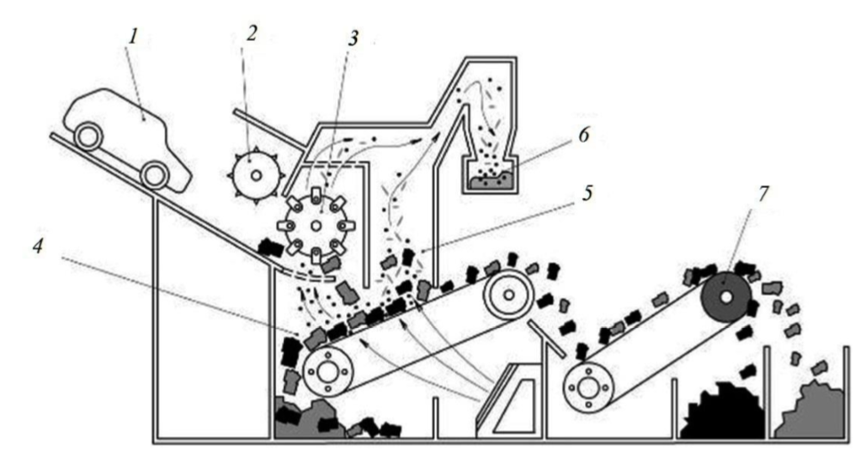
СХЕМА ШРЕДЕРНОЙ УСТАНОВКИ
1 – автомобиль; 2 – разрыватель; 3 – шредер; 4 – пылесборник; 5 – пневматический сепаратор; 6 – магнитный сепаратор; 7 – гравиметрический сепаратор

Slide 5
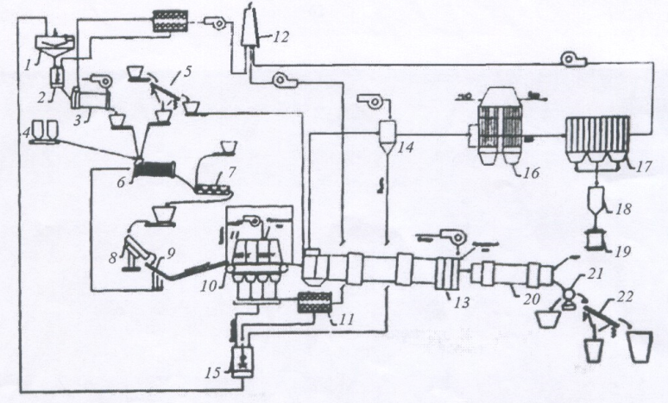
УТИЛИЗАЦИЯ ЦИНКСОДЕРЖАЩИХ ПЫЛЕЙ
Схема утилизации цинкосодержащих пылей и шламов на базе установки «колосниковая решетка – вращающаяся печь»:
1 – сгуститель; 2 – промежуточный сборник; 3 – сушильный барабан; 4 – силос; 5 – грохот; 6 – барабанная мельница; 7 – шнековый смеситель; 8 – чашевый окомкователь; 9 – роликовый питатель; 10 – колосниковая решетка; 11 – пылеуловитель; 12 – труба; 13 – загрузочная и разгрузочная головки вращающейся печи; 14 – циклонная топка; 15 – промежуточный сборник; 16 – котел-утилизатор; 17 – рукавный фильтр; 18 – силос; 19 – упаковочная линия; 20 – барабанный холодильник; 21 – магнитный сепаратор; 22 – грохот

Slide 6
ТЕХНОЛОГИЧЕСКАЯ СХЕМА ПРОИЗВОДСТВА

Slide 7
Дуговая сталеплавильная печь
Современное оборудование, используется с целью интенсификации процесса.
Технология – выплавка полу-продукта

Slide 8
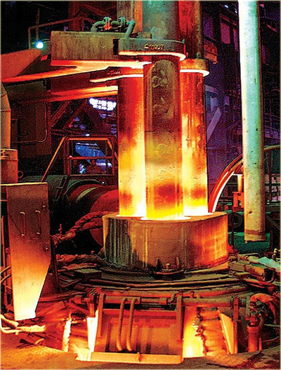
АГРЕГАТ КОВШ-ПЕЧЬ
Стандартное оборудование,
в котором осуществляется
доводка стали до
заданного химического
состава

Slide 9
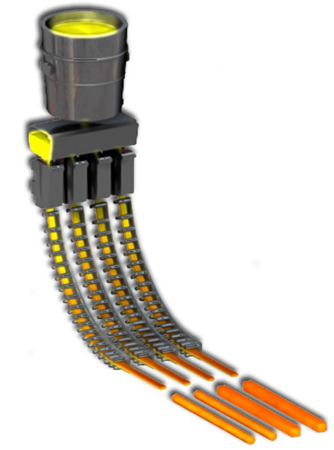
СОРТОВАЯ МНЛЗ (4-х ручьевая)
Сечение заготовки
от 100×100 до 150×150 мм
Применяется типовая
технология разливки

Slide 10
ПРИМЕРНЫЕ ТЕХНИЧЕСКИЕ ХАРАКТЕРИСТИКИ МНЛЗ
Масса разливаемой плавки, т 60
Технологический радиус, м 6
Число ручьев 3–5
Сечение заготовки, мм 100×100 до 150×150
Средняя скорость литья, м/мин 4
Среднее число плавок в сутки до 440
Число плавок в сутки 32
Число рабочих суток в году 320
Производительность, т/год 400 тыс.

Slide 11
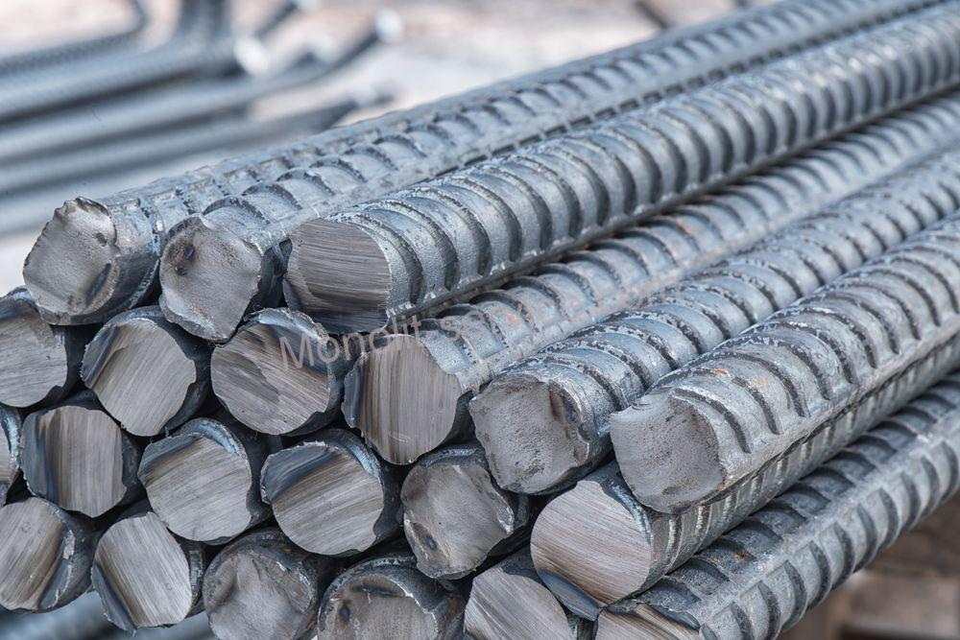
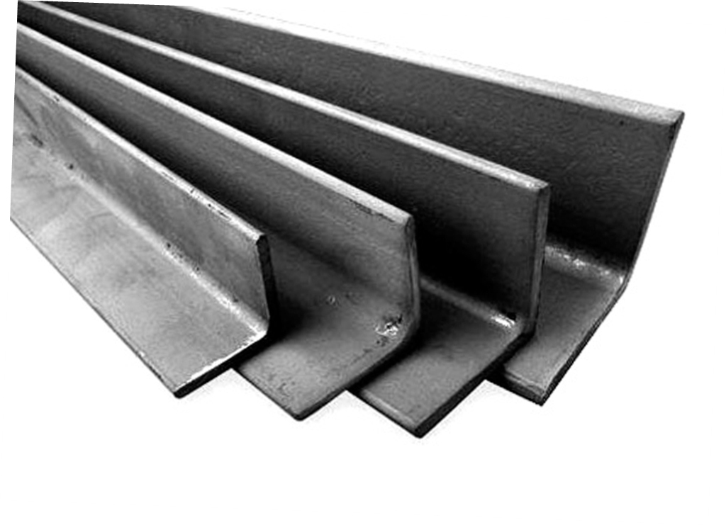
ПРОКАТНЫЙ СТАН
Готовый продукт:
- строительная арматура (№12–28) ;
- уголок (сечение 25×25×4).

Slide 12
В СОСТАВ ПРОКАТНОГО СТАНА ВХОДЯТ
- рольганг;
- нагревательная печь;
- окалиноломатель;
- система гибросбива окалины;
- черновая группа клетей;
- ножницы для обрезки передовых концов раскатов и резки проката на мерные длины;
- промежуточная группа клетей с диаметром валков 380 мм;
- петлеобразователь;
- чистовая группа клетей – 6 горизонтальных клетей с диаметром валков 280 мм;
- устройство для термоупрочнения арматуры;
- реечный холодильник;
- участок резки и пакетирования проката.

Slide 13
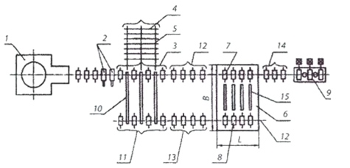
СХЕМА ЛИТЕЙНО-ПРОКАТНОГО АГРЕГАТА С КОМБИНИРОВАННЫМ СОВМЕЩЕНИЕМ ЛИТЬЯ И ПРОКАТКИ
1 – радиальная МНЛЗ; 2 – ножницы; 3 – приемный рольганг; 4 – холодильник; 5 – механизм поперечного перемещения заготовок; 6 – нагревательная печь; 7, 8 – внутрипечные рольганги; 9 – малогабаритная обжимная группа прокатных клетей; 10 – шлеппер; 11, 12, 13, 14 – рольганги; 15 – устройство поперечного перемещения заготовок

Slide 14
ЗАТРАТЫ НА ОБОРУДОВАНИЕ
Агрегат | Цена, у.д.е/кг | Цена оборудования, у.д.е
ДСП | 2,93 | 3510000
МНЛЗ (4 ручья) | 28,00 | 2800000
АКП | 0,88 | 1053000
Прокатный стан | 5,50 | 5500000
Газоочистка | 1,17 | 1404000
Шредерная установка | 7,37 | 7000000
Итого |  | 21267000

Slide 15
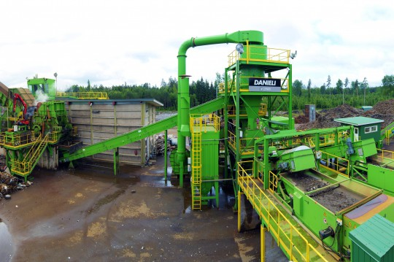
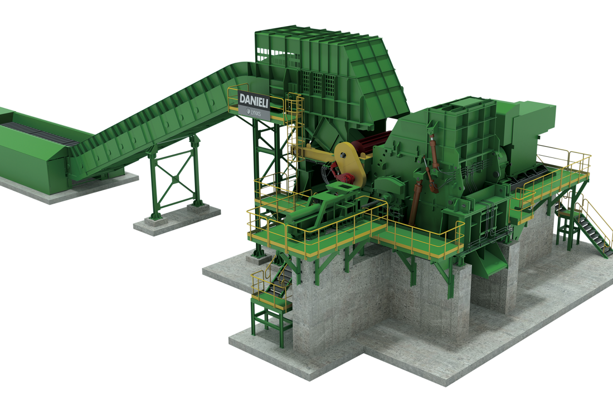
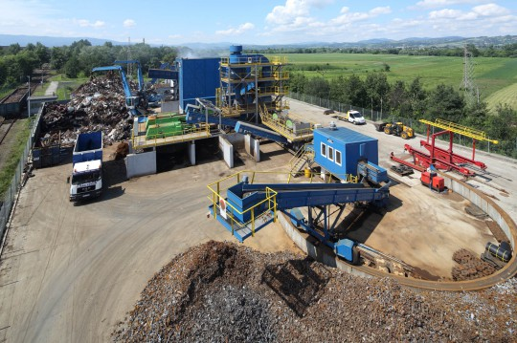
Спасибо за внимание !!!

